Slide 1

Base de datos
Triggers

Slide 2
Trigger
Un disparador (o trigger) es un tipo especial de procedimiento almacenado asociado a una tabla que se ejecuta al realizar una operación 'básica' (INSERT, DELETE o UPDATE) sobre ésta.
La operación básica que despierta al trigger es conocida como sentencia disparadora.

Slide 3
Ventajas de utilidad
-Ofrecen chequeos de seguridad basada en valores y momentos.
-Fuerzan restricciones dinámicas de integridad de datos así como referencial
-Aseguran operaciones relacionadas de forma implícita.
-Respuesta instantánea ante un evento auditado
-Ofrece un mayor control sobre la base de datos.

Slide 4
Sintaxis
CREATE [ OR REPLACE ] TRIGGER [ schema. ] trigger_name { BEFORE | AFTER | INSTEAD OF } ON table_name [ FOR EACH ROW ] DECLARE -- variable declarations BEGIN -- trigger code EXCEPTION [ WHEN (condition) ] END;

Slide 5
Parámetros
Create Trigger
-BEFORE INSERT
-AFTER INSERT
-BEFORE UPDATE
-AFTER UPDATE
-BEFORE DELETE
-AFTER DELETE
-INSTEAD OF INSERT | UPDATE | DELETE

Slide 6
Parámetros
Drop Trigger
DROP TRIGGER trigger_name
Disable/Enable Trigger
-Disable/enable a Trigger
ALTER TRIGGER trigger_name DISABLE | ENABLE
-Disable/enable all Trigger on a Table
ALTER TABLE table_name ENABLE | Disable ALL TRIGGERS

Slide 7
Tipos de Trigger
Data Manipulation Language Triggers (DML)
Data Definition Language Triggers or DDL triggers.
System or Database Event triggers.
Compound triggers

Slide 8
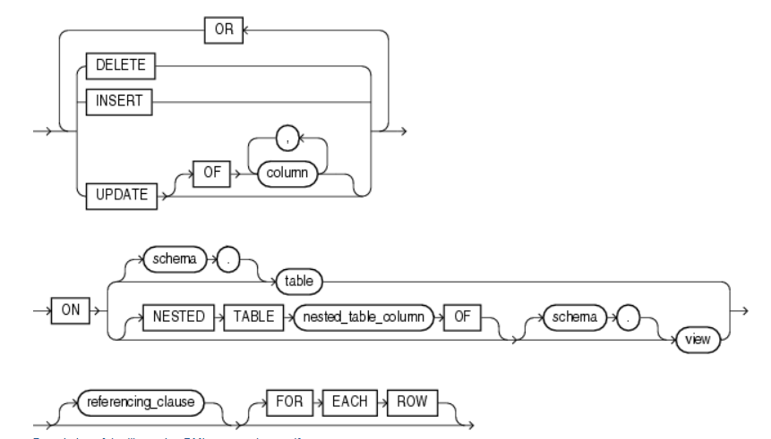
DML Trigger

Slide 9
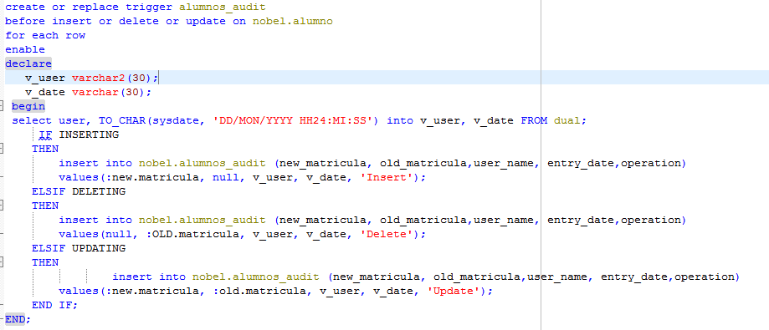
Ejemplo #1

Slide 10
DDL
Data definition language (DDL) permiten al usuario realizar las siguientes tareas:
Create, alter, and drop schema objects
Dar y revocar privilegios
Analizar información en tablas, índices, o cluster
Establecer opciones de auditoría
Agregar comentarios al diccionario de datos

Slide 11
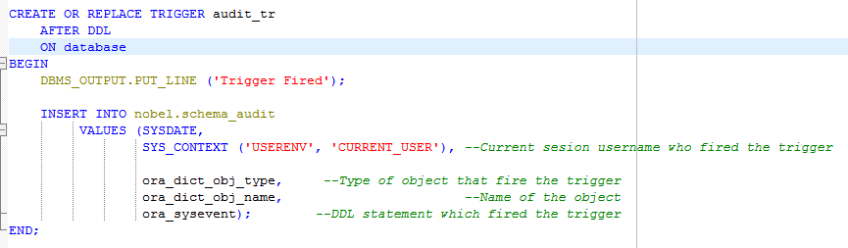
Ejemplo #2

Slide 12
System Triggers
Se basan en las acciones realizadas a nivel sistema o base de datos con los cuales se permite obtener todas las condiciones establecidas dependiendo el momento en el que se ejecuta, ya sea al iniciar o cerrar sesión, iniciar o apagar el sistema, etc.

Slide 13
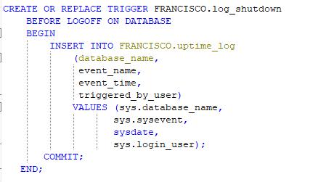
Ejemplo #3

Slide 14
Referencias @
https://www.techonthenet.com/oracle/triggers/index.php
https://docs.oracle.com/cd/B19306_01/server.102/b14200/statements_7004.htm
https://docs.oracle.com/cloud/latest/db112/LNPLS/triggers.htm#LNPLS723
https://docs.oracle.com/cloud/latest/db112/LNPLS/triggers.htm#LNPLS99887

